Slide 1
Курсовая работа «Многопоточность на корабликах»
Студентки 1 курса
Мамсуровой Алины

Slide 2
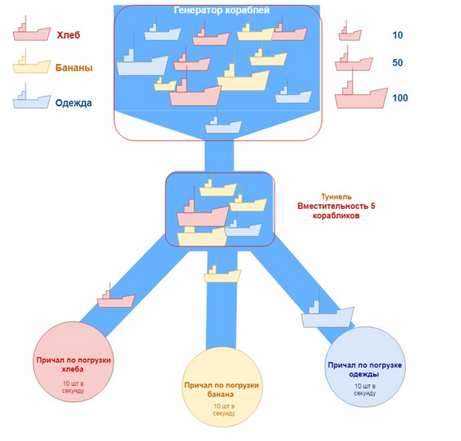
Постановка задачи
понятие многопоточности
+/- многопоточного программирования
консольное приложение
разбивка на параллельность
синхронизация потоков

Slide 3
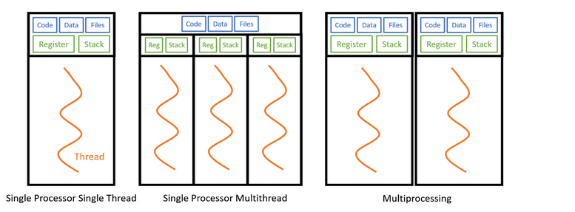
Многопоточность

Slide 4
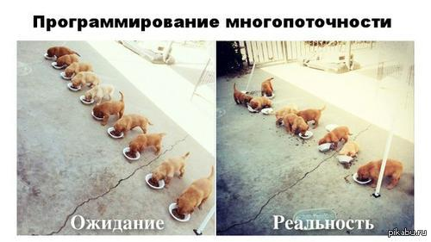

Slide 5
Основные понятия многопоточности
Многозадачность (multitasking) — свойство операционной системы или среды выполнения обеспечивать возможность параллельной (или псевдо параллельной) обработки нескольких задач.

Slide 6
Процесс — экземпляр программы во время выполнения.
Потоки — ветви кода, выполняющиеся «параллельно», то есть без предписанного порядка во времени.

Slide 7
Процесс — это просто контейнер, в котором находятся ресурсы программы:
адресное пространство
потоки
открытые файлы
дочерние процессы и т.д.
Поток — это просто контейнер, в котором находятся:
Счётчик команд
Регистры
Стек

Slide 8
Структура консольного приложения
Классы:
“Enums”-содержит в себе все необходимые перечисления.
“Ship”-описывает корабль.
“Tunnel”-регулирует работу тоннеля.
“Ship generator”- создает определенное количество кораблей и помещает их в тоннель.
“PierLoader”-бесконечно пытается забрать корабли из тоннеля.

Slide 9
Способ реализации
Пользователь выбирает число кораблей, которое необходимо заполнить грузом.
Создаются потоки для генерирования и работы причалов.
Прибытие и отправка к причалу происходит одновременно.
Происходит погрузка товара на корабль
После окончания работы генератора, по истечению 10 секунд, причалы перестают функционировать.

Slide 10
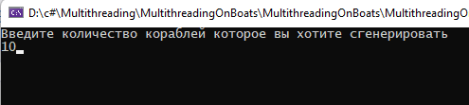



Консольное приложение
Ввод числа кораблей.
3) Тоннель заполнен.
4) Корабль отправился к нужному причалу для погрузки .
2) Корабль добавлен в тоннель.

Slide 11

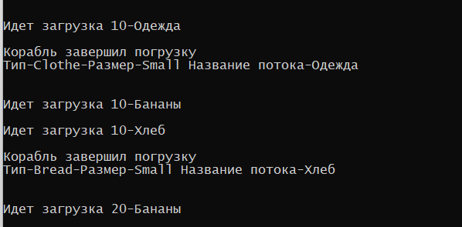

Консольное приложение
6) Корабль готов к отправке.
5) Корабль приплывший к причалу начал пополняться припасами.
7) Необходимое количество кораблей было сгенерировано.
8) Все корабли были заполнены.

Slide 12
Заключение
В ходе выполнения работы были разобраны такие понятия как многозадачность, многопоточность, процессы и потоки. В дальнейшем хотелось бы разработать WinForm приложение в виде игры, которое бы могло помочь начинающим программистам разобраться с такой непростой темой, как многопоточность.

Slide 13
Список литературы
Многопоточность на корабликах. URL: https://habr.com/ru/post/352374/ (дата обращения: 23.05.2022)
Документация Microsoft C#:
https://docs.microsoft.com/ru-ru/dotnet/api/system.threading?view=net-6.0 (дата обращения: 23.05.2022)
Основная теоретическая часть:
https://habr.com/ru/company/otus/blog/549814/
(дата обращения: 23.05.2022)
Примеры использования System.Threading:
https://metanit.com/sharp/tutorial/11.1.php (дата обращения:23.05.2022)
Видео материл про многопоточность(75-80): https://www.youtube.com/playlist?list=PLH3y3SWteZd2kB92hHtqMnLNZrKQVo9Up
(дата обращения: 23.05.2022)

Slide 14
Спасибо за внимание!
Мамсурова Алина Асланбековна
Тел. +7(928) 495 -97-31
E-mail:alya.mamsurova@bk.ru

